Slide 1
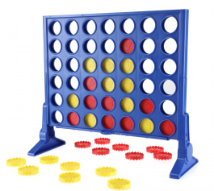
Institut Supérieur des Sciences Appliquées et de Technologie de Sousse
Le jeux Puissance 4
Réalisé par : Jamei Yousra et Chaouch Houda
2022/2023

Slide 2
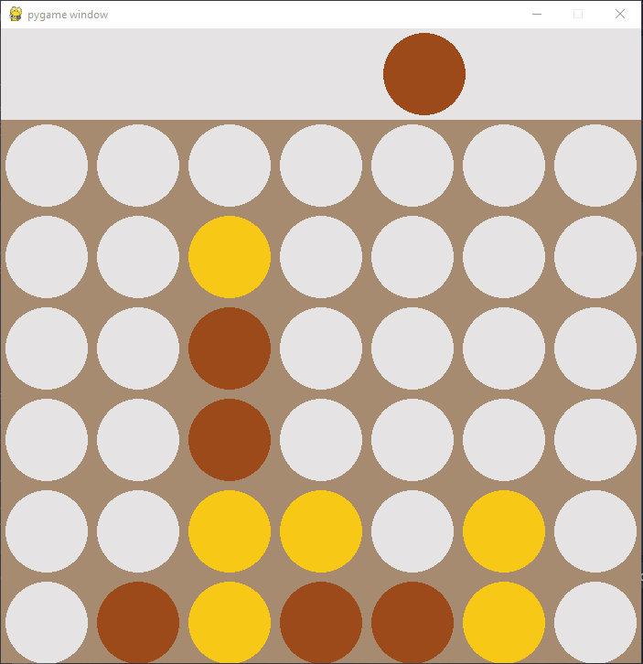
Joueur 1
Joueur 2

Slide 3
Représentation Conceptuelle
Matrice
Joueur
nb_Ligne
nb_Colonne
Matrice
__init__(self,l,c)
est_gagnant
nb_pions
symbol
couleur
__init__(self,symbol,pions,couleur)
gagnant()
depenser()
Fenetre
Jouer
window
taille_pion
largeur
hauteur
dessiner()
dessiner_pion(couleur,x,y)
dessiner_rect(couleur)
afficher_message(msg,couleur)
music0(son,n)
Joueur1
Joueur2
__init__(self,j1,j2)
est_valid(self,coll)
pos_exacte(self,coll)
modifier(self,lig,col,symb)
verifier_matrice(self)
allons_y(self)

Slide 4
Matrice
01 : Les attributs :
nb_Ligne : est de type entier .C’est le nombre de lignes de la matrice .
nb_Colonne : est de type entier.C’est le nombre de ses colonnes.
matrice : est de type liste de liste .C’est un tableau de nb_Ligne lignes et nb_Colonne
colonnes remplies à zéros .
02 : Les méthodes :
__init(self,l,c)__: constructeur prend en paramètres le nombre de lignes et le nombre de colonnes permet de créer une instance de la classe Matrice .
Fenetre
01 : Les attributs :
window : est un attribut de classe .C’est une surface graphique.
taille_pion: est un attribut de classe de type réel. C’est le diamètre de pion .
largeur : est un attribut de classe de type réel. C’est la largeur de la fenêtre de jeux .
hauteur: est un attribut de classe de type réel. C’est la hauteur de la fenêtre de jeux .

Slide 5
02 : Les méthodes :
dessiner() : permet de dessiner pour chaque ligne un rectangle de hauteur est égale à taille_pion et de largeur égale à largeur de fenêtre en COULEUR1 et nb_Colonne cercles (ici 7 cercles dans chaque ligne ) en COULEUR2 à l'intérieur.
dessiner_pion(couleur,x,y): permet de dessiner un cercle dont le centre est le point de coordonnées (x,y) , de rayon égale à taille_pion//2-5 (-5 pour laisser un espace entre les pions ) et coloré avec le couleur passé en paramètre et met à jour toute la fenêtre .
dessiner_rect(couleur): permet de dessiner un rectangle depuis le point (0,0), sa hauteur égale à taille_pion , sa largeur égale à largeur de fenêtre et coloré avec le couleur passé en paramètres et met à jour toute la fenêtre.
afficher_message(msg,couleur): permet de créer un label qui contient le message (msg) coloré en le couleur passé en paramètres et met à jour toute la fenêtre , il attend 6 secondes puis la fenêtre se ferme.
music0(son,n): permet de lire le fond sonore (son) et si n=-1 il va le répéter d’une manière continue sinon si n=0 il va l’activer pour une seule fois .

Slide 6
Joueur
01 : Les attributs
est_gagnant : est un attribut d’instance de type booléen permettant d’indiquer si le joueur est un gagnant ou non . Un joueur initialement créé n’est pas un gagnant .
Symbol : est un attribut d’instance de type entier.C’est le numéro avec lequel le joueur va remplir les cases qu’il choisit .Dans ce cas c’est 1 pour le Joueur1 et 2 pour le Joueur2.
couleur : est un attribut d’instance de type tuple. Les cases choisies par un joueur sont colorées avec sa couleur.
02 : Les méthodes
gagnant(self): permet d’effectuer la valeur True à l’attribut est_gagnant de joueur ,de
lire le fond sonore ‘win.wav’ et d’afficher un message indiquant le gagnant.
Jouer
01 : Les attributs
Joueur1 : de type Joueur présente le premier joueur.
Joueur2 : de type Joueur présente le deuxième joueur.

Slide 7
02 : Les méthodes
__init__(self,J1,J2):constructeur prend en paramètres deux Joueurs.
est_valid(self,coll): vérifier si la colonne choisie coll admet au moins une ligne vide
pos_exact(self,coll): retourne la ligne l vide la plus basse de la matrice
modifier(self,lig,col,symb): va assigner changer 0 dans la case de la ligne lig et la colonne col par le symbol du joueur courant
verifier_matrice(self): retourne 1 si l’un des deux joueurs gagne . Retourne -1 si la matrice est pleine des 1 et des 2. Retourne 0 sinon
allons_y(self): c’est dans cette méthode que les deux joueurs commencent à jouer :
Appel de la méthode Fenetre.dessiner():pour dessiner l’interface graphique
Appel de la méthode Fenetre.music0 pour lancer la musique en arrière plan
Tant que verifier_matrice()==0

Slide 8
selon l'événement :
./quit : si on clique sur le croix on quitte l’exécution
./mousemotion (mouvement de la souris ): on détecte la position et on dessine une boule de même couleur que la couleur des pions du joueur en question
./mousebuttondown(clique): dessiner une boule de même couleur que la couleur des pions du joueur en question dans la position exacte. On vérifie si le joueur gagne(si oui on va afficher un message ,lancer une musique de gain , on attend 4 secondes et on quitte )
On vérifie si la matrice devient pleine ( si oui on afficher un message ,lancer une musique indique la fin , on attend 4 secondes et on quitte )
Programme principal
Instancier deux objets (J1,J2)de la classe Joueur qui vont être passés en paramètres au constructeur de la classe Jouer lors de l’instanciation d’un objet (Jou) de type Jouer .
Puis on lance le jeu en appelant la méthode allons_y() de Jou .

Slide 9
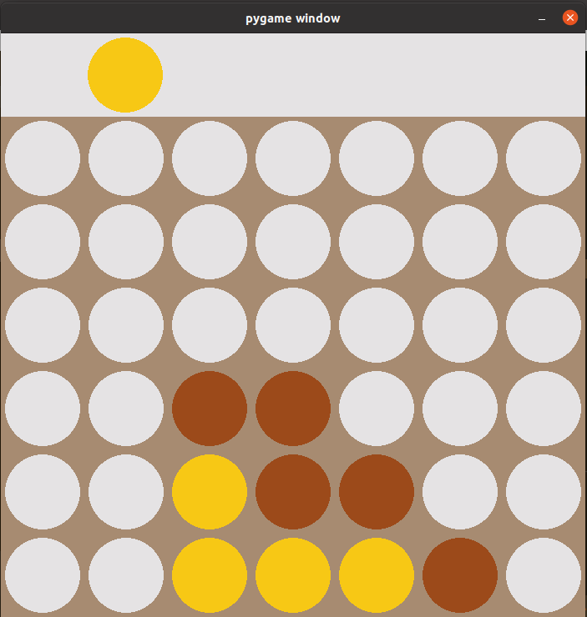
Remarque
Numpy et Pygame doivent être installée
Merci

